Slide 1



正交频分复用(OFDM)
小组成员：蔡浩宇、曹子惠

Slide 2

OFDM
OFDM（orthogonal frequency division Mutiplexing）全称正交频分复用是一种采用多载波的并行传输方式。OFDM是一种多调制符号并行传输方式，它的基本原理是将传输信道分解为若干个正交的子信道，将需要传输的高速数据信号转换为并行的低速数据流，使每个子信道中的符号周期都会相对增加以减轻影响系统性能的无线信道的多径时延扩展所产生的时间弥散性。并调制到每个正交信道的子载波上进行传输，叠加传输的若干正交信号在接收端通过一定方式进行解调分离。

Slide 3
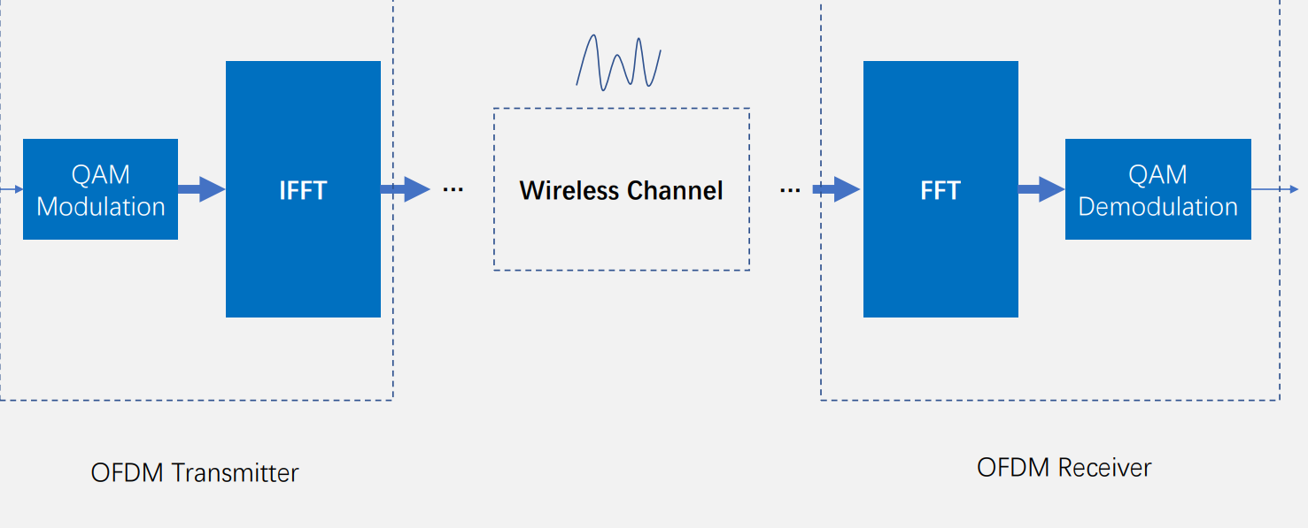
OFDM过程
在发射端，将我们要传输的调制符号的频谱通过傅里叶逆变换得到时域信号，在接收端将时域信号进行傅里叶变换得到频谱，得到发射端的调制符号。

Slide 4
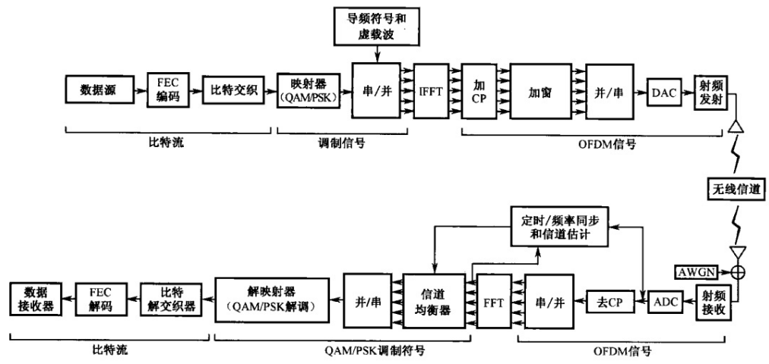
OFDM系统的发射机和接收机框图

Slide 5
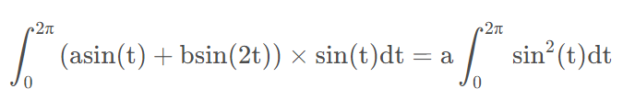
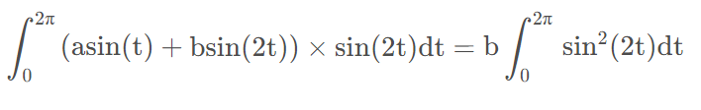
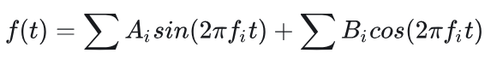
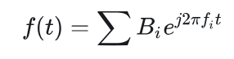
时域正交与基带信号
OFDM的核心就是利用各个子载波的正交性，就是无论两个信号的幅值为多少，在确定的一个时间周期内相乘，其积分总是等于0
使 sin(t) 的幅度为a，sin(2t)的幅度为b，也就是将a调制于sin(t)，将b调制于sin(2t)，同时传输这两个调制了信号的正弦波（子载波）：a × sin(t) + b × sin(2t)，在接收时又分别对两路子载波进行积分，也就是：
sin(t)和sin(2t)的用处是用来承载信号，是收发端预先规定好的信息，称为子载波；调制在子载波上的幅度信号a和b，才是需要发送的信息。
因为cos(t)与sin(t)是正交的，从时域上来看，OFDM的基带信号表达式可以写作：

Slide 6
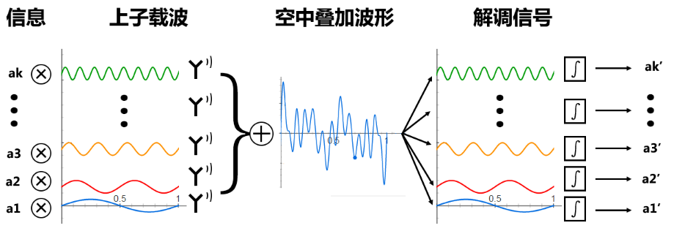

Slide 7
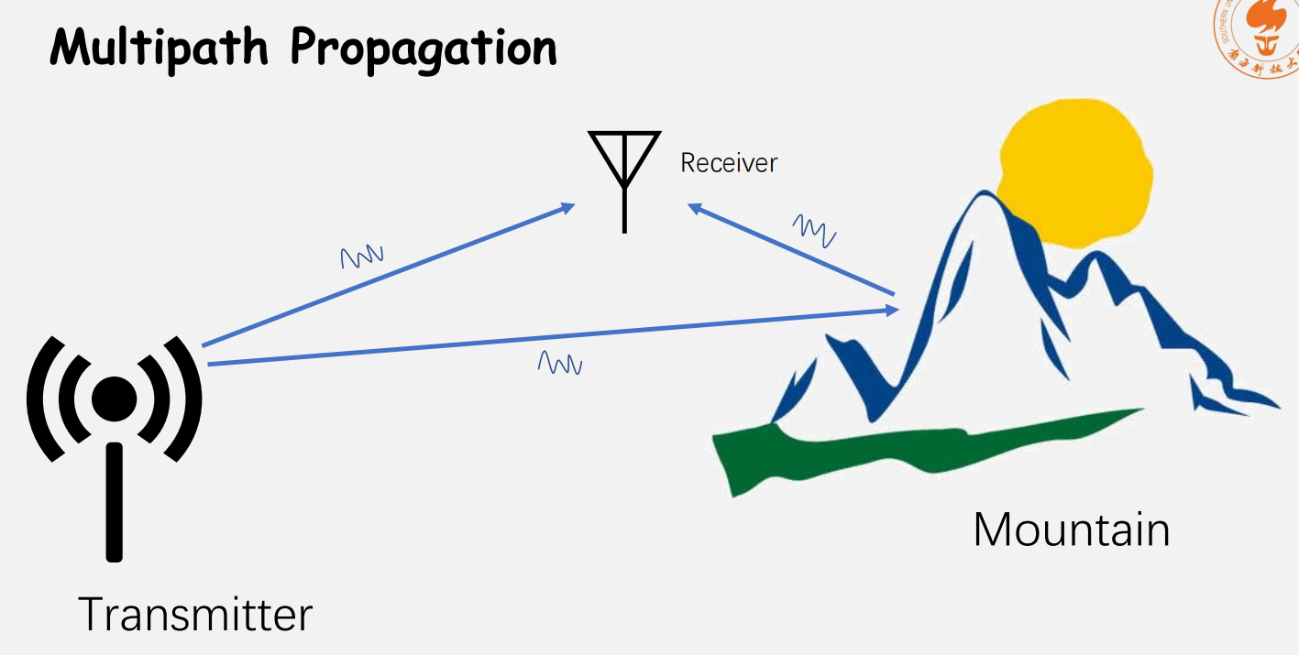
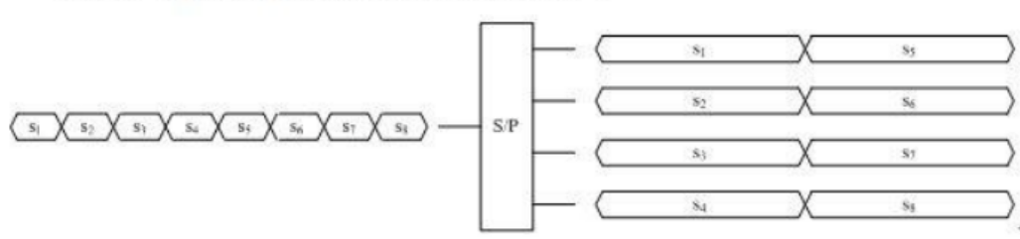
多径效应
实际情况下由于地形，大气层散射和电离层的反射折射使信号的传播有多条路径传播，这就导致了信号到达接收端的时间不同，使信号包含了时延信号，也就导致了码间串扰。我们可以增大码元周期来减小干扰，对高速码流进行串并转换，这样就可以得到低速的码流，也就是码元周期增大了。

Slide 8
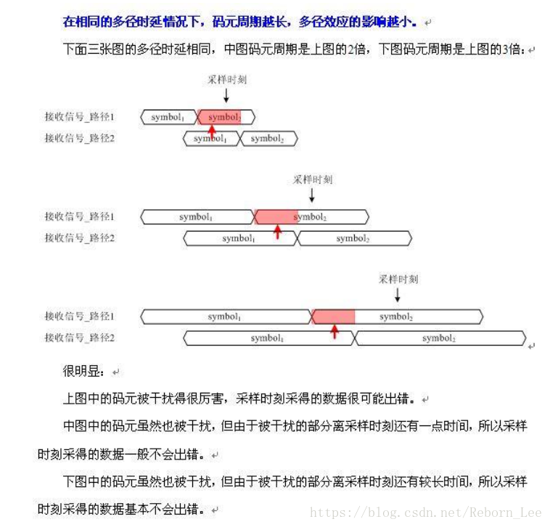

Slide 9
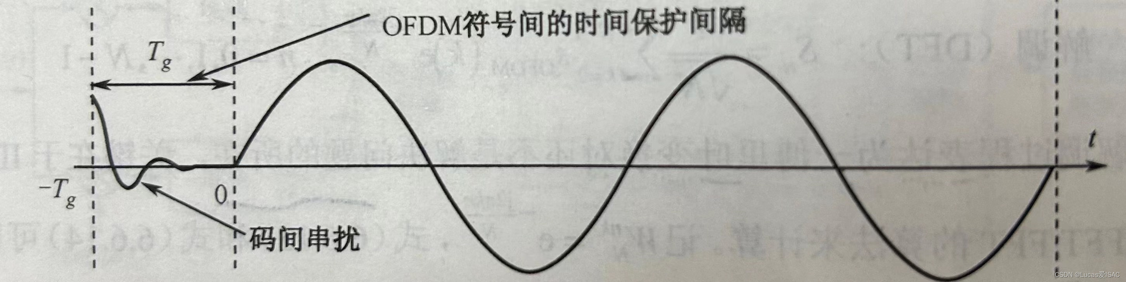
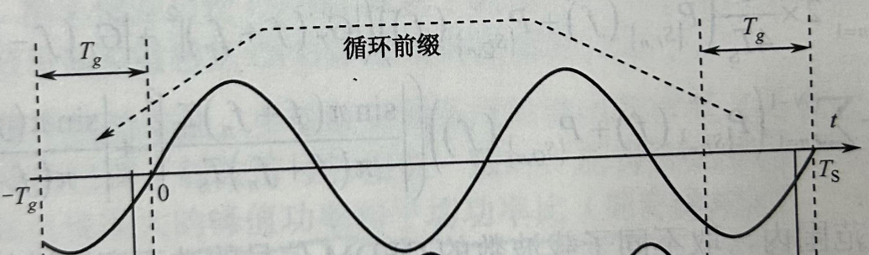
此时我们加入时间为Tg的循环前缀，来保证时长为Ts的码元周期内子载波有整数倍周期数，保证正交性。当信道的冲激相应长度小于CP的长度时，延时的前一个符号没有机会进入后一个符号的区间来影响，从而可以消除ISI。

Slide 10
基础实验及结果

Slide 11
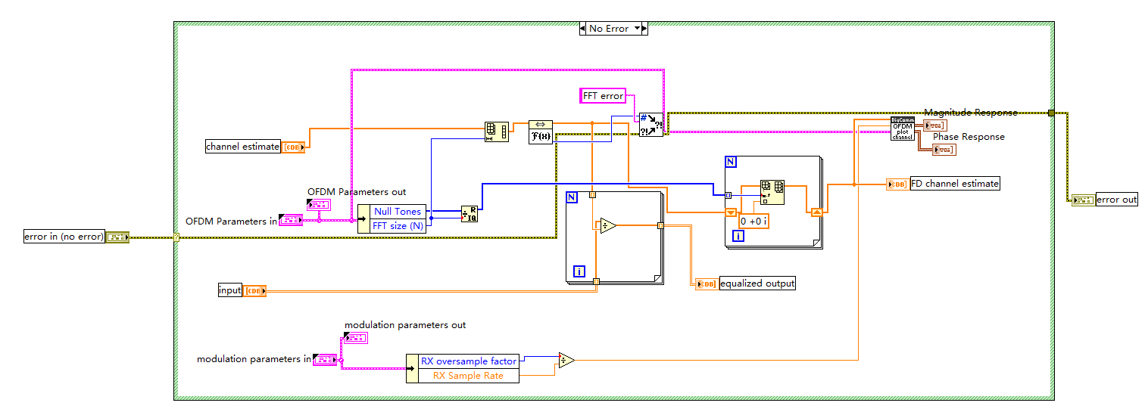
（1）OFDM调制/解调仿真
student_OFDM_FEQ.vi

Slide 12
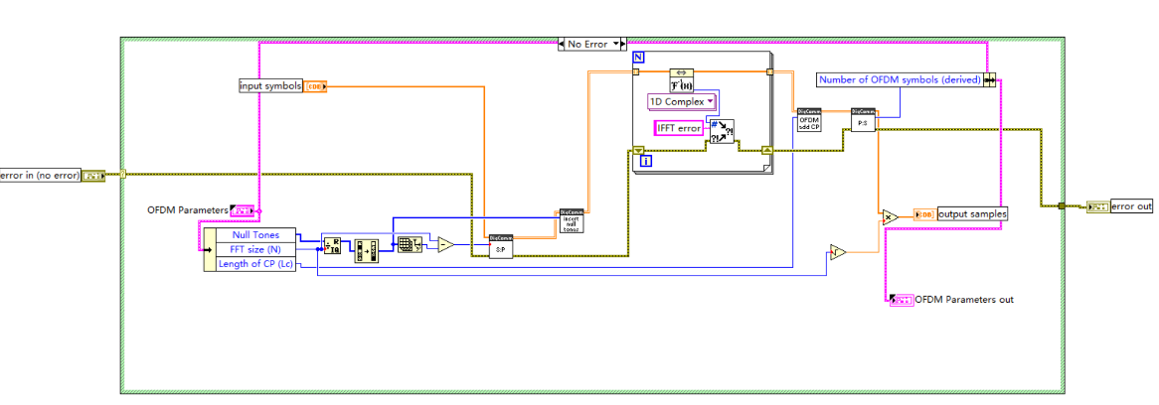
OFDM_modulator.vi

Slide 13
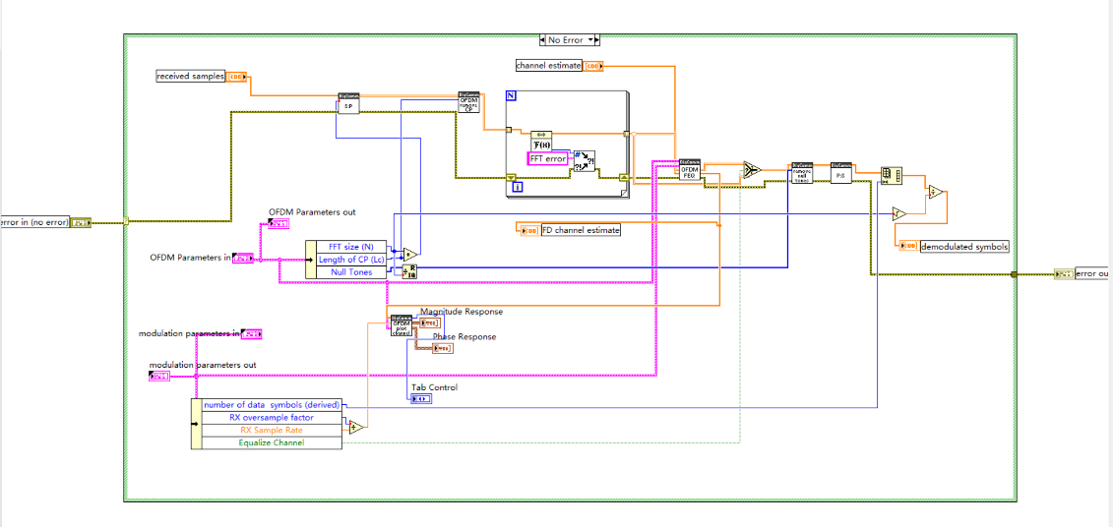
OFDM_demodulator.vi

Slide 14
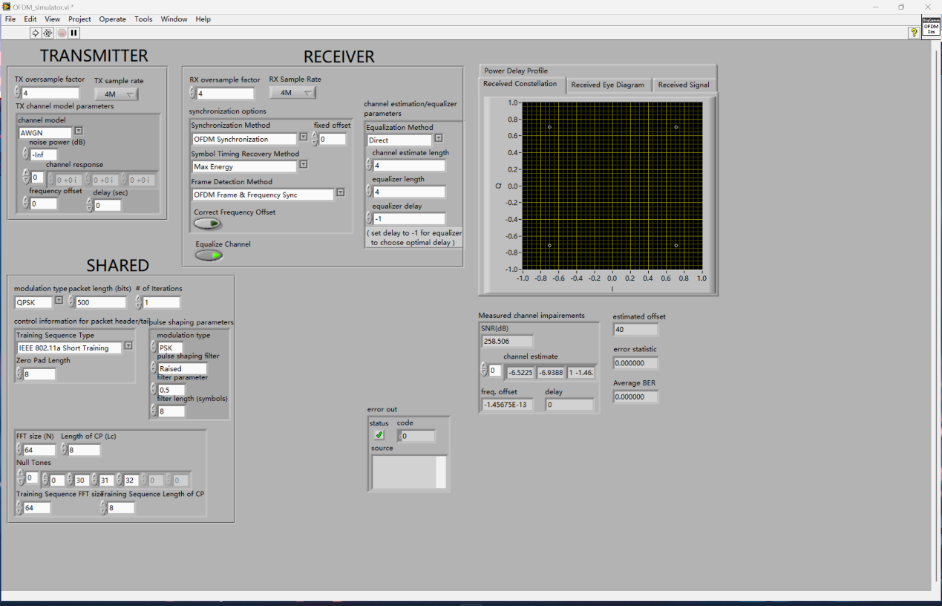

Slide 15
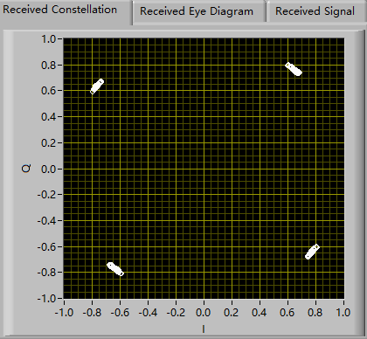
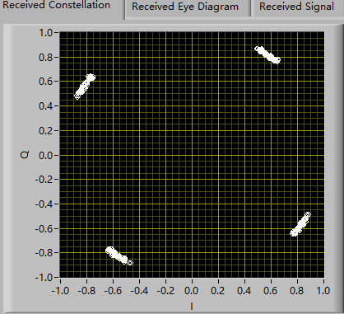
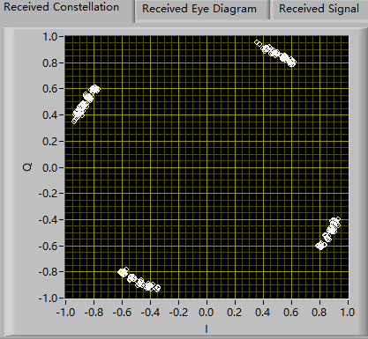
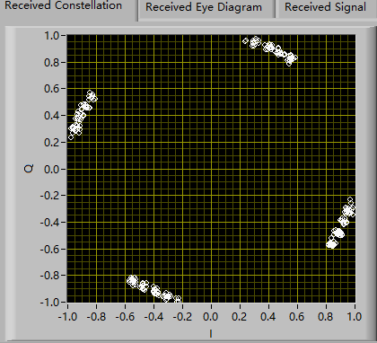
（2）通过实验研究OFDM技术频偏敏感性
a. [20,20,4,4] N=64 f=50 100 150 200

Slide 16
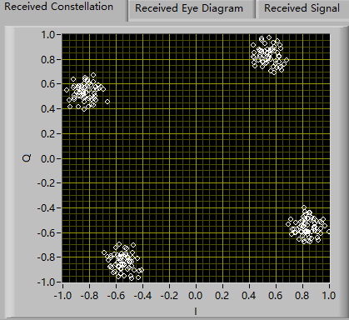
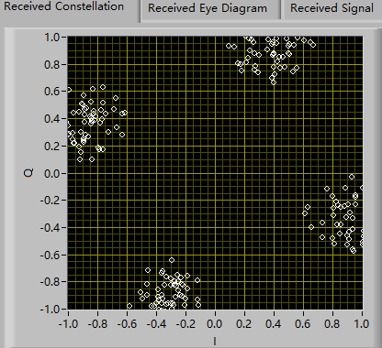
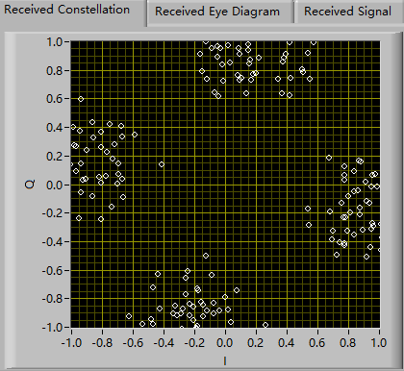
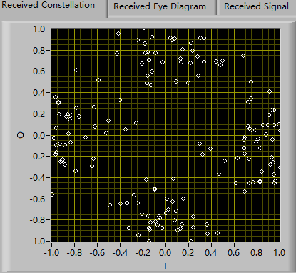
b. [20,20,4,4] N=1024 f=50 100 150 200

Slide 17
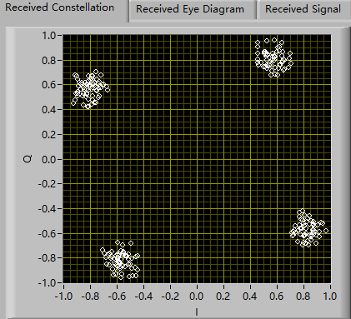
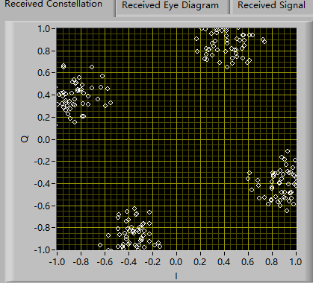
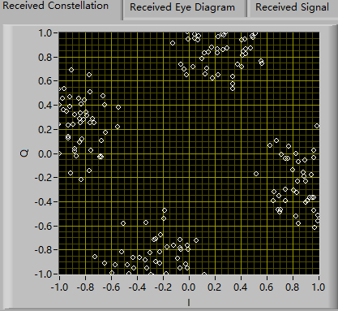
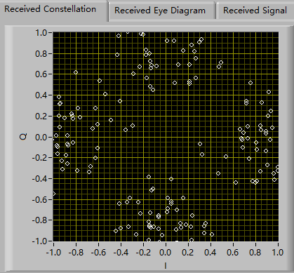
c. [4,4,4,4] N=64 f=50 100 150 200

Slide 18
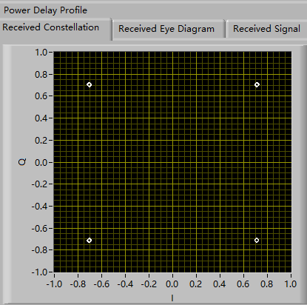
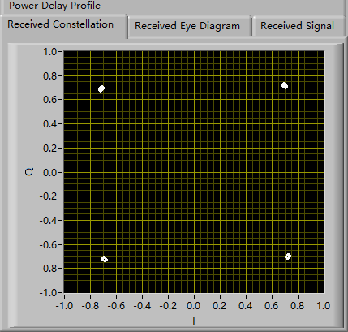
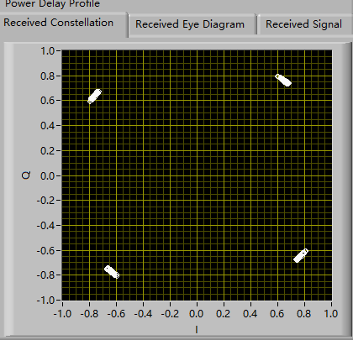
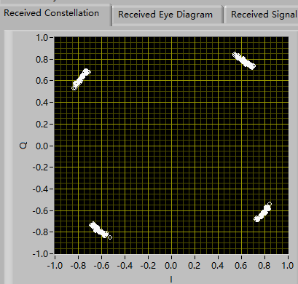
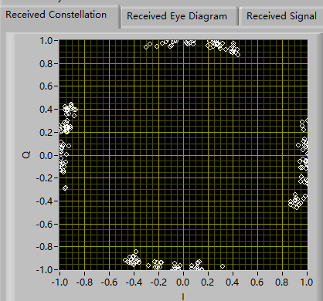
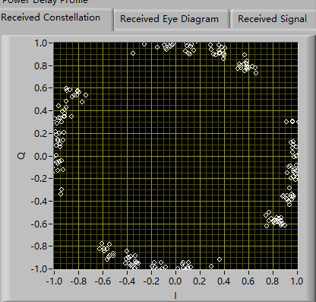
(3)通过实验研究子载波数对系统的影响
频偏frequency offset = 0Hz 10Hz 50Hz 100Hz 150Hz
a. 子载波数N=64 循环前缀Lc=8 上采样因子=10 采样率=4MHz

Slide 19
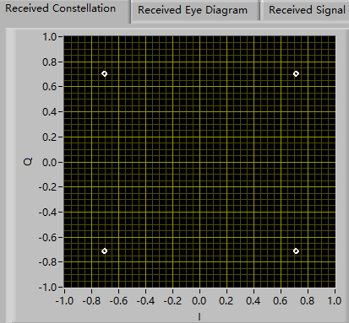
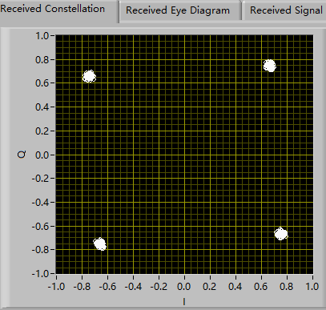
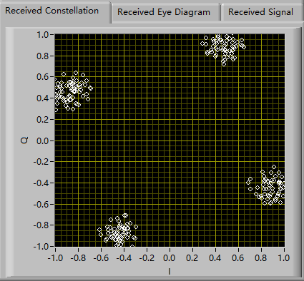
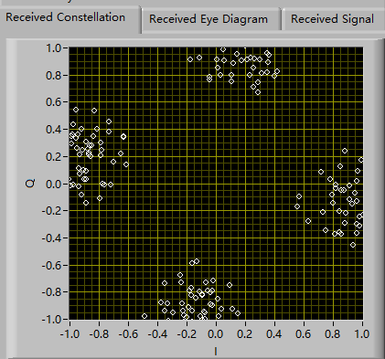
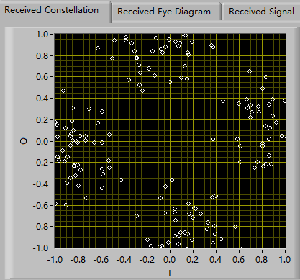
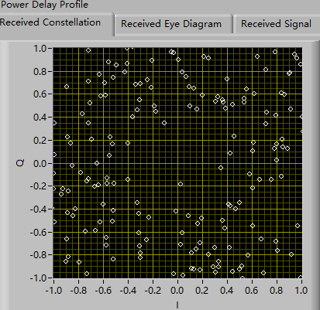
频偏frequency offset = 0Hz 10Hz 50Hz 100Hz 150Hz
b.子载波数N=512 循环前缀Lc=16 上采样因子=10 采样率=4MHz

Slide 20
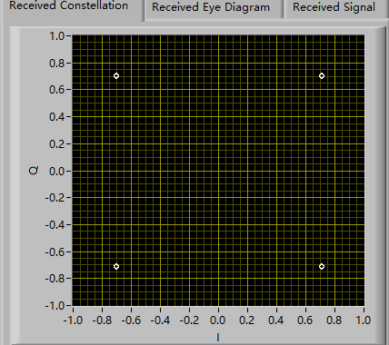
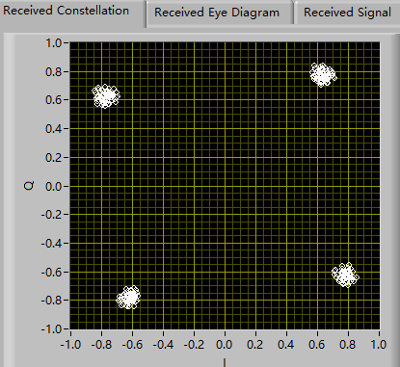
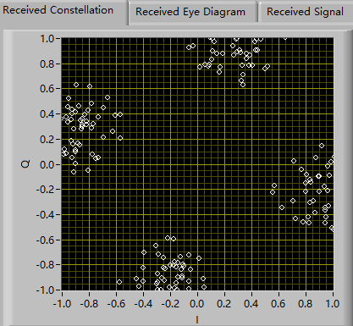
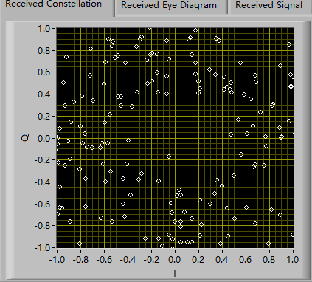
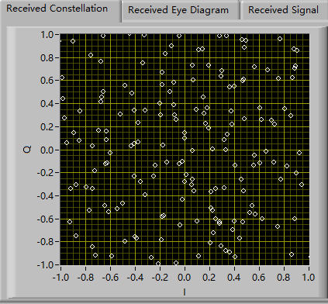
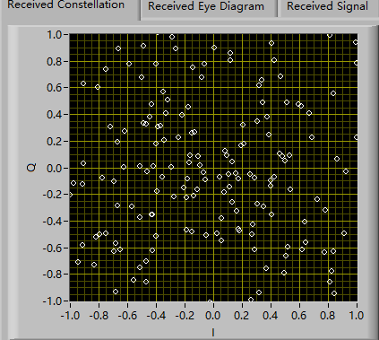
频偏frequency offset = 0Hz 10Hz 50Hz 100Hz 150Hz
c.子载波数N=1024 循环前缀Lc=32 上采样因子=10 采样率=4MHz

Slide 21
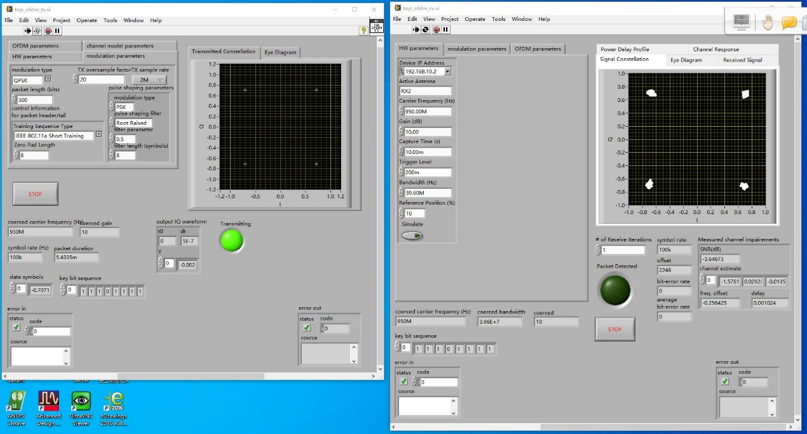
（4）利用USRP进行原型验证

Slide 22
拓展提高

Slide 23
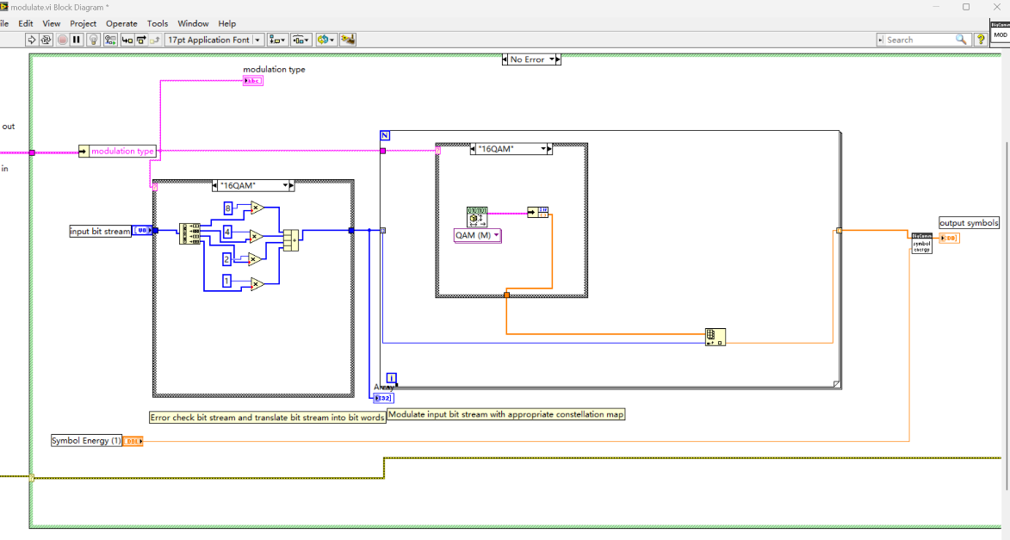
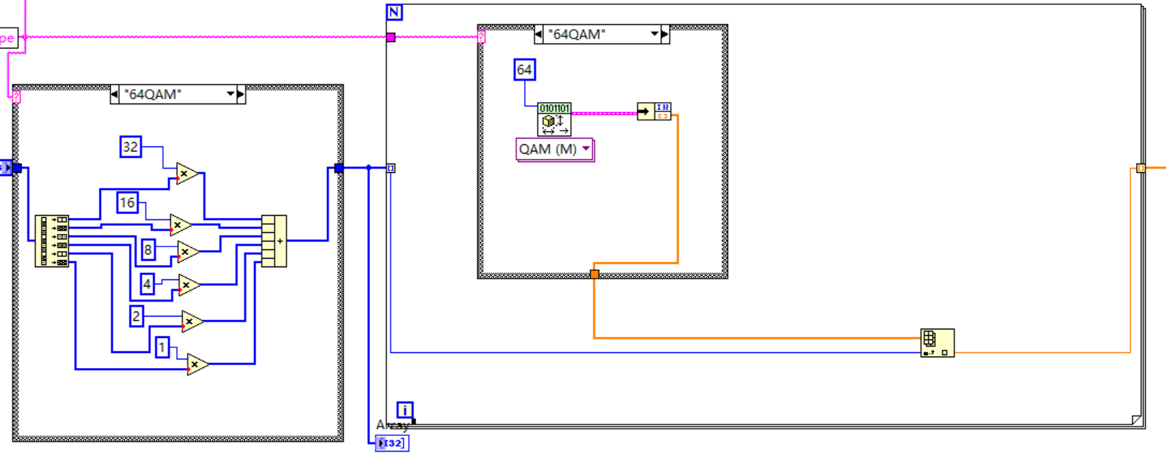
（1）子载波的高阶调制
Modulate.vi

Slide 24
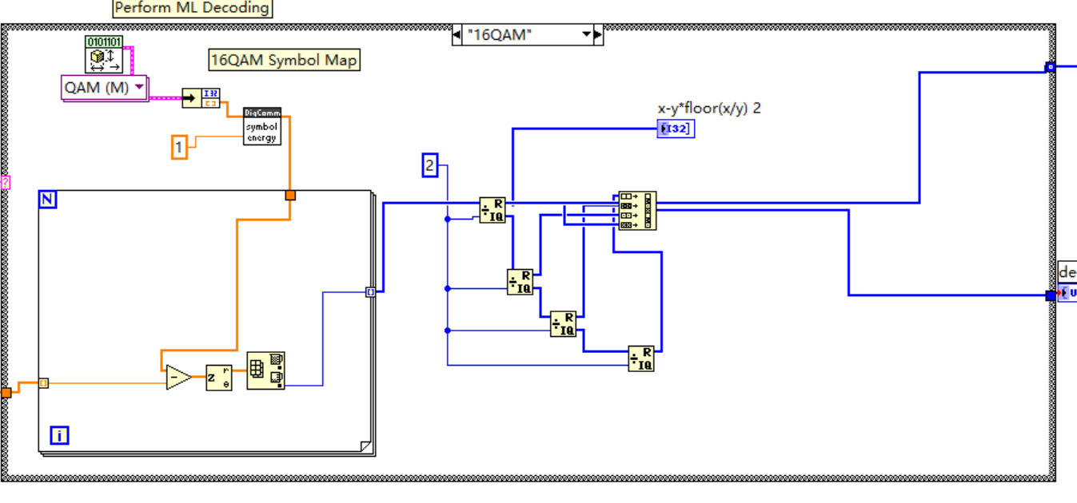

（1）子载波的高阶调制
Decode.vi

Slide 25




（1）子载波的高阶调制
Receiver_init(SubVi).vi
transmitter_init(SubVi).vi

Slide 26


（1）子载波的高阶调制
BPSK
QPSK

Slide 27


（1）子载波的高阶调制
16QAM
64QAM

Slide 28


（2）图像传输系统实现
OFDM_transmitter.vi

Slide 29

（2）图像传输系统实现
Top_ofdm_rx.vi

Slide 30

（2）图像传输系统实现

Slide 31


（4）利用MIMO传输线缆，实现两台USRP数据传输

Slide 32

（4）利用MIMO传输线缆，实现两台USRP数据传输

Slide 33

（4）利用MIMO传输线缆，实现两台USRP数据传输

Slide 34
· 经验：
在调制过程中，由于一开始没有对噪声进行初始化，所以导致高阶调制始终无法去除噪声。在后来增加了噪声初始化后解决了这个问题。
针对64QAM发射不完全的问题，我们改变了包长度packet length，从而使得发射信号变得完整。
在最后，我们将拓展1和拓展4结合起来，实现了用mimo传输线缆实现两台USRP的高阶调制信号传输，效果也不错。

Slide 35
Thanks For Watching！

